Slide 1
Melhoria da Atenção ao Pré-natal e Puerpério na Unidade Básica de Saúde São Miguel II, Miguel Alves/PI
Diego Everton Lustosa e Silva
Orientadora: Violeta Rodrigues Aguiar
Pelotas, 2014

Slide 2
Introdução
Acompanhamento pré-natal/puerpério:
Integridade materna e fetal
2010: Programa de Humanização do Pré-Natal e Nascimento
Mínimo de seis consultas
Inicio precoce (primeiro trimestre).

Slide 3
Introdução
Município: Miguel Alves, Piauí.
32.477 habitantes (IBGE 2010)
14 Equipes de Saúde da Família (10 ZR, 4 ZU), NASF e CEO.
UBS São Miguel II
01 equipe
Estrutura física aquém do preconizado
739 famílias (2518 pessoas)
Pré-Natal: registro deficiente.

Slide 4
Objetivo geral
Melhorar a atenção ao pré-natal e puerpério

Slide 5
Metodologia
Ações objetivando:
Ampliar cobertura do pré-natal;
Melhorar adesão do pré-natal;
Melhorar a qualidade da atenção ao pré-natal e puerpério realizado na Unidade;
Mapear as gestantes de risco
Melhorar registro das informações
Promover a Saúde no pré-natal.

Slide 6
Metodologia
Ações baseadas nos seguintes eixos:
Monitoramento e avaliação do serviço
Organização e gestão do serviço
Engajamento público
Qualificação da prática clínica

Slide 7
Metodologia
Monitoramento e avaliação do serviço:
Implementação de nova ficha-espelho
Monitorização periódica dos dados (mensal e quando necessário).
Planilha de coleta de dados: indicadores de qualidade

Slide 8
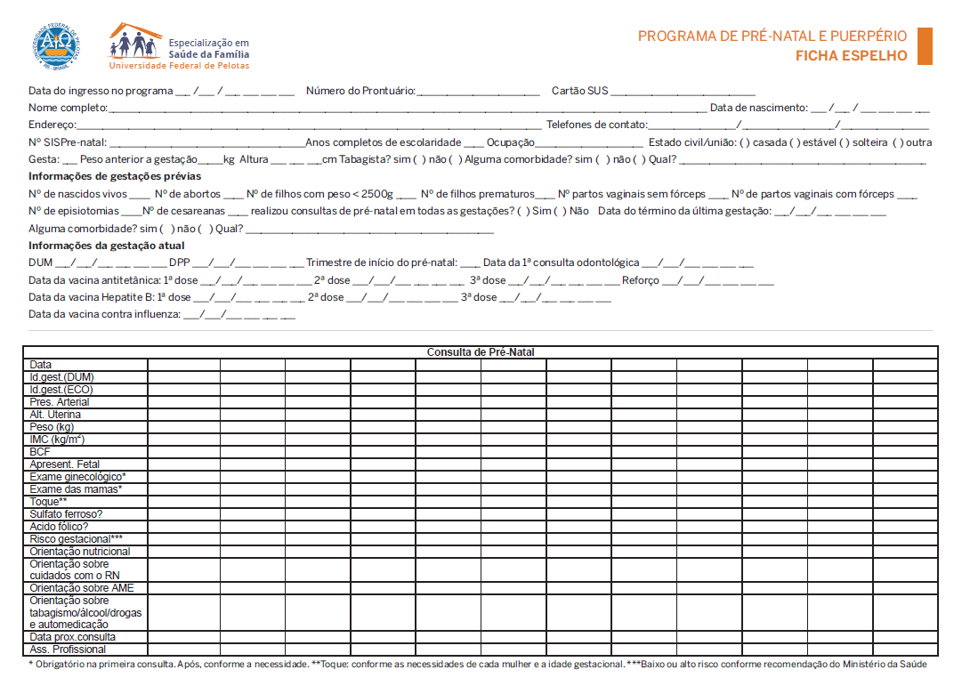
Metodologia

Slide 9
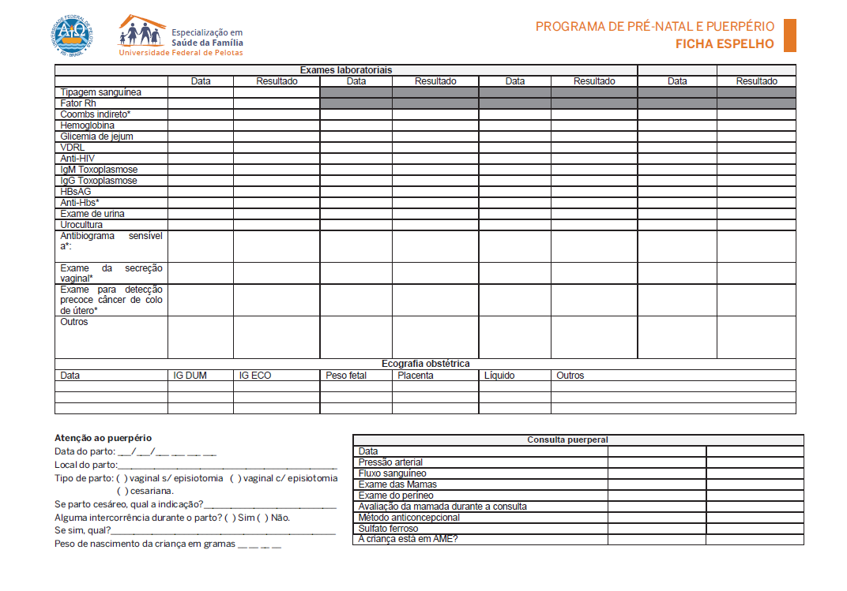
Metodologia

Slide 10
Metodologia
Organização e gestão do serviço:
Acolhimento
Garantir junto ao gesto a realização dos exames
Identificação e busca ativa de gestantes faltosas
Criação de sistemas de alerta para os dados
Manter informações atualizadas
Identificação de gestantes de risco e acompanhamento conjunto
Abordagem de temas relacionados em palestras e individualmente

Slide 11
Metodologia
Engajamento público:
Esclarecimento da população
Todos membros como fonte e divulgadores de informações do programa
Reforçar informações nas palestras e individualmente
Orientar gestantes quanto aos fatores de risco
Orientar gestantes quanto aos seus direitos

Slide 12
Metodologia
Qualificação da prática clínica:
Capacitação dos membros da equipe baseada no Caderno de Atenção Básica – Assistência ao Pré-Natal de Baixo Risco (2012)
Delegação de funções

Slide 13
Objetivos, Metas e Resultados
Objetivo 1: Ampliar cobertura do pré-natal;
Meta 1: Ampliar a cobertura das gestantes (98%)
Resultado: mês 01 – 57,7%, mês 02 – 80,8%, mês 03 – 100%
Figura 1: Proporção de gestantes cadastradas no Programa de Pré-natal e puerpério na Unidade de Saúde São Miguel II, Miguel Alves-PI.

Slide 14
Objetivos, Metas e Resultados
Objetivo 1: Ampliar cobertura do pré-natal;
Meta 2: Garantir a captação de 98% das gestantes no primeiro trimestre de gestação
Resultados: mês 01 – 100%, mês 02 – 100%, mês 03 – 96,2%
Figura 2 - Proporção de gestantes captadas no primeiro trimestre de gestação na Unida Básica de Saúde São Miguel II, em Miguel Alves, PI.

Slide 15
Objetivos, Metas e Resultados
Objetivo 2: - Melhorar adesão do pré-natal
Meta 1: Realizar busca ativa de 100% das gestantes faltosas
Resultado: mês 01 – 0%, mês 02 – 100%, mês 03 – 100%
Figura 3: Proporção de gestantes faltosas às consultas que receberam busca ativa na Unidade Básica de Saúde São Miguel II, Miguel Alves, PI.

Slide 16
Objetivos, Metas e Resultados
Objetivo 3 - Melhorar a qualidade da atenção ao pré-natal e puerpério realizado na Unidade;
Meta 1: Realizar pelo menos um exame ginecológico/trimestre em 98% das gestantes.
Resultado: mês 01 – 80%, mês 02 – 95,2%, mês 03 – 96,2%
Figura 4: Proporção de gestantes com pelo menos um exame ginecológico por trimestre na Unidade Básica de Saúde São Miguel II, Miguel Alves, PI.

Slide 17
Objetivos, Metas e Resultados
Objetivo 3 - Melhorar a qualidade da atenção ao pré-natal e puerpério realizado na Unidade;
Meta 2: Realizar pelo menos um exame de mamas em 98% das gestantes.
Resultado: mês 01, 02, 03 – 100%
Figura 5: Proporção de gestantes com pelo menos um exame das mamas durante o pré-natal na Unidade Básica de Saúde São Miguel II, Miguel Alves, PI.

Slide 18
Objetivos, Metas e Resultados
Objetivo 3 - Melhorar a qualidade da atenção ao pré-natal e puerpério realizado na Unidade;
Meta 3: Garantir a 100% das gestantes a prescrição de suplementação de sulfato ferroso e ácido fólico
Resultado: mês 01, 02, 03 – 100%
Figura 6: Proporção de gestantes com prescrição de suplementação de sulfato ferroso e ácido fólico na Unidade Básica de Saúde São Miguel II, Miguel Alves, PI.

Slide 19
Objetivos, Metas e Resultados
Objetivo 3 - Melhorar a qualidade da atenção ao pré-natal e puerpério realizado na Unidade;
Meta 4: Garantir a 100% das gestantes a solicitação de ABO-Rh, na primeira consulta.
Resultado: mês 01, 02, 03 – 100%
Figura 7: Proporção de gestantes com solicitação de ABO-Rh na primeira consulta na Unidade Básica de Saúde São Miguel II, Miguel Alves, PI.

Slide 20
Objetivos, Metas e Resultados
Objetivo 3 - Melhorar a qualidade da atenção ao pré-natal e puerpério realizado na Unidade;
Meta 5: Garantir a 100% das gestantes a solicitação de hemoglobina/hematócrito em dia
Resultado: mês 01, 02, 03 – 100%
Figura 8: Proporção de gestantes com solicitação de hemoglobina / hematócrito em dia na Unidade Básica de Saúde, São Miguel II, Miguel Alves, PI.

Slide 21
Objetivos, Metas e Resultados
Objetivo 3 - Melhorar a qualidade da atenção ao pré-natal e puerpério realizado na Unidade;
Meta 6: Garantir a 100% das gestantes a solicitação de glicemia de jejum em dia
Resultado: mês 01, 02, 03 – 100%
Figura 9: Proporção de gestantes com solicitação de glicemia de jejum em dia na Unidade Básica de Saúde São Miguel II, Miguel Alves, PI.

Slide 22
Objetivos, Metas e Resultados
Objetivo 3 - Melhorar a qualidade da atenção ao pré-natal e puerpério realizado na Unidade;
Meta 7: Garantir a 100% das gestantes a solicitação de VDRL em dia
Resultado: mês 01, 02, 03 – 100%
Figura 10: Proporção de gestantes com solicitação de VDRL em dia na Unidade Básica de Saúde São Miguel II, Miguel Alves, PI.

Slide 23
Objetivos, Metas e Resultados
Objetivo 3 - Melhorar a qualidade da atenção ao pré-natal e puerpério realizado na Unidade;
Meta 8: Garantir a 100% das gestantes a solicitação de exame de Urina tipo 1 com urocultura e antibiograma em dia
Resultado: mês 01, 02, 03 – 100%
Figura 11: Proporção de gestantes com solicitação de exame de Urina tipo 1 com urocultura e antibiograma em dia na Unidade Básica de Saúde São Miguel II, Miguel Alves, PI.

Slide 24
Objetivos, Metas e Resultados
Objetivo 3 - Melhorar a qualidade da atenção ao pré-natal e puerpério realizado na Unidade;
Meta 9: : Garantir a 100% das gestantes solicitação de testagem anti-HIV em dia
Resultado: mês 01, 02, 03 – 100%
Figura 12: Proporção de gestantes com solicitação de testagem anti-HIV em dia na Unidade Básica de Saúde São Miguel II, Miguel Alves, PI.

Slide 25
Objetivos, Metas e Resultados
Objetivo 3 - Melhorar a qualidade da atenção ao pré-natal e puerpério realizado na Unidade;
Meta 10: : Garantir a 100% das gestantes a solicitação de sorologia para hepatite B (HBsAg), na primeira consulta
Resultado: mês 01, 02, 03 – 100%
Figura 13: Proporção de gestantes com solicitação de sorologia para hepatite B (HBsAg) em dia na Unidade Básica de Saúde São Miguel II, Miguel Alves, PI.

Slide 26
Objetivos, Metas e Resultados
Objetivo 3 - Melhorar a qualidade da atenção ao pré-natal e puerpério realizado na Unidade;
Meta 11: Garantir a 100% das gestantes a solicitação de sorologia para toxoplasmose
Resultado: mês 01, 02, 03 – 100%
Figura 14: Proporção de gestantes com solicitação de sorologia toxoplasmose (IgG e IgM) em dia na Unidade Básica de Saúde São Miguel II, Miguel Alves, PI.

Slide 27
Objetivos, Metas e Resultados
Objetivo 3 - Melhorar a qualidade da atenção ao pré-natal e puerpério realizado na Unidade;
Meta 12: Garantir que 100% das gestantes completem o esquema da vacina anti-tetânica.
Resultado: mês 01 – 87,6%, mês 02 e 03 – 100%
Figura 15: Proporção de gestantes com o esquema da vacina anti-tetânica completo na Unidade Básica de Saúde São Miguel II, Miguel Alves, PI.

Slide 28
Objetivos, Metas e Resultados
Objetivo 3 - Melhorar a qualidade da atenção ao pré-natal e puerpério realizado na Unidade;
Meta 13: Garantir que 100% das gestantes completem o esquema da vacina de Hepatite B.
Resultado: mês 01 – 0%, mês 02 – 1,19%, mês 03 – 26,9%.
Figura 16: Proporção de gestantes com o esquema da vacina de Hepatite B completo na Unidade Básica de Saúde São Miguel II, Miguel Alves, PI.

Slide 29
Objetivos, Metas e Resultados
Objetivo 3 - Melhorar a qualidade da atenção ao pré-natal e puerpério realizado na Unidade;
Meta 14: Realizar exame de puerpério em 100% das gestantes entre o 30º e 42º dia do pós-parto
Resultado: mês 01,02, 03 – 100%.
Figura 17: Proporção de puerperas com exame puerpério entre 30º e 42º dias de pós-parto na Unidade Básica de Saúde São Miguel II, Miguel Alves, PI.

Slide 30
Objetivos, Metas e Resultados
Objetivo 4 – Melhorar o registro das informações;
Meta 1: Manter registro na ficha espelho de pré-natal/vacinação em 100% das gestantes.
Resultado: mês 01,02, 03 – 100%.
Figura 18: Proporção de gestantes com registro na ficha espelho de pré-natal/vacinação na Unidade Básica de Saúde São Miguel II, Miguel Alves, PI.

Slide 31
Objetivos, Metas e Resultados
Objetivo 5 – Mapear gestante de risco;
Meta 1: : Avaliar risco gestacional em 98% das gestantes
Resultado: mês 01,02, 03 – 100%.
Figura 19: Proporção de gestantes com avaliação de risco gestacional na Unidade Básica de Saúde São Miguel II, Miguel Alves, PI.

Slide 32
Objetivos, Metas e Resultados
Objetivo 6 – Promover saúde no pré-natal;
Meta 1: Garantir a 100% das gestantes orientação nutricional durante a gestação.
Resultado: mês 01,02, 03 – 100%.
Figura 20: Proporção de gestantes que receberam orientação nutricional na Unidade Básica de Saúde São Miguel II, Miguel Alves, PI.

Slide 33
Objetivos, Metas e Resultados
Objetivo 6 – Promover saúde no pré-natal;
Meta 2: Promover o aleitamento materno junto a 100% das gestantes.
Resultado: mês 01,02, 03 – 100%.
Figura 21: Proporção de gestantes que receberam orientação sobre aleitamento materno na Unidade Básica de Saúde São Miguel II, Miguel Alves, PI.

Slide 34
Objetivos, Metas e Resultados
Objetivo 6 – Promover saúde no pré-natal;
Meta 3: Orientar 100% das gestantes sobre os cuidados com o recém-nascido.
Resultado: mês 01,02, 03 – 100%.
Figura 22: Proporção de gestantes que receberam orientação sobre cuidados com o recém-nascido na Unidade Básica de Saúde São Miguel II, Miguel Alves, PI.

Slide 35
Objetivos, Metas e Resultados
Objetivo 6 – Promover saúde no pré-natal;
Meta 4: Orientar 100% das gestantes sobre anticoncepção após o parto
Resultado: mês 01,02, 03 – 100%.
Figura 23: Proporção de gestantes que receberam orientação sobre anticoncepção após o parto na Unidade Básica de Saúde São Miguel II, Miguel Alves, PI.

Slide 36
Objetivos, Metas e Resultados
Objetivo 6 – Promover saúde no pré-natal;
Meta 5: Orientar 100% das gestantes sobre tabagismo e do uso de álcool e drogas na gestação
Resultado: mês 01,02, 03 – 100%.
Figura 24: Proporção de gestantes que receberam orientação sobre tabagismo e uso de álcool e drogas na gestação na Unidade Básica de Saúde São Miguel II, Miguel Alves, PI.

Slide 37
Discussão
Benefícios da intervenção.
Para equipe:
Atualização sobre o tema
Conhecimento sobre atribuições dos profissionais
Maior integração da equipe;
Capacitação dos profissionais.

Slide 38
Discussão
Benefícios da intervenção.
Para o serviço:
Reorganização da rotina de trabalho;
Melhoria nos registros.
Melhorias na prática clínica.
Incentivo para outras intervenções.

Slide 39
Discussão
Benefícios da intervenção.
Para a comunidade:
Esclarecimentos.
Melhorias na qualidade do serviço.
Engajamento público.

Slide 40
Discussão
Considerações finais sobre a intervenção.
Ações incorporadas à rotina da UBS
Importância da ação dos gestores
Todas as metas como 100%
Expor o déficits.
Melhorar: vacinação, resultados de exames.

Slide 41
Reflexão crítica
Primeira experiência profissional
Realidade x SUS
Organização do trabalho
Conhecimentos clínicos (TQC, EPC, etc).
Engajamento público.
Nova percepção da atenção básica.
Proatividade dos profissionais.

Slide 42
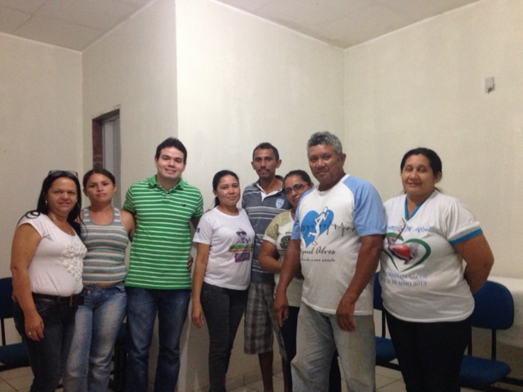
OBRIGADO!

